Slide 1
临床转变过程
网络咨询案例
曾家達 2013.07.01 多伦多·北京·深圳·香港联网

Slide 2
参考案例由北京理工大学贾晓明老师提供
特此致谢

Slide 3
多项应变思维
转变流程框架目标在支持咨询师，避免迷失方向、兜圈或原地踏步。
转变流程并非完全标准化，会有个别差异
流程模型提供参照坐标
并非每一个案主都经历所有领域里面的改变
有些咨询或治疗系统只针对其中一些领域
殊途同归：不同的系统都有可能带来良好的效果

Slide 4
临床转变过程
参考Wolberg’s (1986, pp. 450-457)
来访前
临床表达与工作联盟
共同探索与意义建构
替换失效模式
达到积极临床成果

Slide 5
案例
女
高校研究生
自我形象不好，人际关系不佳，感到孤立
与家人（特别是姐姐）关系张力很大 [爸4年前去世，妈，姐，哥]
咨询12节+3个月回访
效果满意

Slide 6
案例引述凡例
        咨询记录 #7：18：20：17
        节数:小时:分钟:秒
        17:31:23 案主文字蓝色
        老师，您对我的情况大约有所了解了吧
        咨询师文字绿色
        17:31:30
        第一次咨询的开始往往比较难进入，我们慢慢来

Slide 7
I. 来访前
在来访前，案主会经历做决定，进而采取行动的过程。这过程一部分是内心活动（比如：我的问题在哪，要不要寻求专业帮助。）另一部分是外部活动（表现为研究或寻找信息、比较、寻求转介/登记）
咨询师在服务机构/单位工作。机构和/或咨询师通过各种公开展示（例如，品牌管理、位置、装饰、网站、印刷品、收费、接待与客户服务端口，等等）以及多方推荐（被专业人士、现在和以前的客户、伙伴，以及社区成员）建立了自己的社区形象。

Slide 8
II. 临床表达与建立工作同盟
案主跟咨询师开始接触
案主通过临床叙事（投诉、主观不舒服/不自在、危机、症状) 来描述一个问题情境
案主-咨询师互动中共同建构叙事
若咨询师展现出理解、接纳和协作，积极的咨询关系或同盟则得以建立。

Slide 9
II. 临床表达与建立工作同盟
案主跟咨询师开始接触
案主通过临床叙事（投诉/抱怨、主观不舒服/不自在、危机、症状) 来描述一个问题情境
  #1:17:44:38不止身体自卑,学习上也自卑
  #1:17:54:56 反正我现在感觉我们宿舍4人，她们打成一团，我有点孤立
  #1:18:19:02您刚才说起愤怒和怨恨，我觉得也有点
案主-咨询师互动中共同建构叙事
若咨询师展现出理解、接纳和协作，积极的咨询关系或同盟则得以建立。

Slide 10
II. 临床表达与建立工作同盟
案主跟咨询师开始接触
案主通过临床叙事（抱怨、主观不舒服/不自在、危机、症状) 来描述一个问题情境
案主-咨询师互动中共同建构叙事
若咨询师展现出理解、接纳和协作，积极的咨询关系或同盟则得以建立。

Slide 11
【来访者主导：修改性反馈】
#1:17:53:11 其实现在的环境里身边都是全国的精英，也包括你自己。
#1:17:53:53 我并不觉得这样啊，要知道我们这所学校这个专业相对好考
#1:17:54:06 进来的并不一定都是精英
#1:17:54:56 怎么说呢，反正我现在感觉我们宿舍4人，她们打成一团， 我有点孤立
案主-咨询师互动中
共同建构叙事
【质询员主导：从硬到软】
#1:17:55:22 这种孤立的感觉是什么样的
#1:17:55:42 有时候她们说话我感觉自己插不进去
#1:17:56:08 嗯，会觉得自己融不进去吗
【质询员主导：转移聚焦角色+逻辑对比】
#1:18:14:04并且她老爱批评我
#1:18:14:19看起来她比较霸道
#1:18:14:24恩
#1:18:14:35你会更宽厚些

Slide 12
III. 协作探索与意义建构
咨询师会探索案主的境况与个人经历。这通常需要建立并维持一个开放式的、安全的叙事空间
咨询师会采用某种概念架构（临床实务理论）来指导和促进这种探索。该框架或理论可以让案主和咨询师对案主的情境和问题达成共同理解。
通过临床互动，案主开始认识到产生和/或维持问题各种模式（动机的、认知的、情感的，或者行为的）

Slide 13
III. 协作探索与意义建构
咨询师会探索案主的境况与个人经历。这通常需要建立并维持一个开放式的、安全的叙事空间
  #1:17:34:40 说实话，我还是有些顾虑的，这样的咨询安全吗
  #1:17:36:02 嗯，我能理解你的困惑。我们的咨询内容是保密的
咨询师会采用某种概念架构（临床实务理论）来指导和促进这种探索。该框架或理论可以让案主和咨询师对案主的情境和问题达成共同理解
通过临床互动，案主开始认识到产生和/或维持问题各种模式（动机的、认知的、情感的，或者行为的）

Slide 14
III. 协作探索与意义建构
咨询师会探索案主的境况与个人经历。这通常需要建立并维持一个开放式的、安全的叙事空间
咨询师会采用某种概念架构（临床实务理论）来指导和促进这种探索。该框架或理论可以让案主和咨询师对案主的情境和问题达成共同理解。
  #4:18:38:31 既然确定了一个目标，做的时候就要能坚持。相信这么做有价值。如果怀疑，就返回头审视这个目标是否合适。
  18:16:10 嗯，好像在一段关系开始时，你希望对方能了解你，能谈得深入；但关系进展到一定程度时，就要开始“冒险”。这个风险是如果继续交往会不会对方会不像以前那样喜欢你了。
通过临床互动，案主开始认识到产生和/或维持问题各种模式（动机的、认知的、情感的，或者行为的）

Slide 15
III. 协作探索与意义建构
咨询师会探索案主的境况与个人经历。这通常需要建立并维持一个开放式的、安全的叙事空间
咨询师会采用某种概念架构（临床实务理论）来指导和促进这种探索。该框架或理论可以让案主和咨询师对案主的情境和问题达成共同理解。
通过临床互动，案主开始认识到产生和/或维持问题各种模式（动机的、认知的、情感的，或者行为的）
          #4: 18:28:39 其实，也许这么多年来都习惯了这种交流方式
          #5: 17:50:24 其实，有时候我觉得我把自己的生活弄得太紧张了

Slide 16
IV. 替换失效的模式
案主开始对失效的动机、认知、情绪和行为模式进行反思质疑
  #6:17:59:44 其实，我发现现实中，和别人交往一段时间之后，我就不想再交往下去了。因为交往越深，我怕别人看到我更多的内心，我害怕别人走进我的内心，害怕让他们看到我的缺点、不足，害怕他们会讨厌我
案主探索可以替代失效模式的新选择。案主会尝试停止旧有的失效模式（思维/情绪/行为），也可能试验新的方式。
  #6:18:31:40 上次咨询后，我努力的想和姐姐谈谈，但还是没勇气，最后生活照旧
最初对新模式的尝试会带来积极的变化（对内在过程以及/或环境的掌控得以提高，人际与/或社交功能取得进步）
      #7:17:37:51随着我们咨询的进行，我的一些情感得到了部分释放
        18:15:37 那晚，我哭了，她意外发现了，然后，我住了好久，告诉她，我心里特别难受，我说从见面到现在，你一直在批评我 … 我很难受 ….. 她道歉了

Slide 17
V. 达到积极的效果
案主会在这些改变中获得满足。案主开始越来越有动力，并能够摆脱旧有的模式，开始采用新的策略。
根据客观测量和/或主观评价，案主最初呈现出来的投诉、问题或症状大大减少。
随着案主的自主意识与力量（自我效能感）的增强，还可以看到在人际和社会功能方面的积极变化。
案主感到自足，相信自己可以独立生活，可以停止治疗。

Slide 18
V. 达到积极的效果
案主会在这些改变中获得满足。案主开始越来越有动力，并能够摆脱旧有的模式，开始采用新的策略。
  #8:17:31:41 恩，我现在正在改变我对她的态度
  #8:17:54:12 也能少许感觉到姐姐的改变,这点我还是比较满意的
根据客观测量和/或主观评价，案主最初呈现出来的投诉、问题或症状大大减少。
随着案主的自主意识与力量（自我效能感）的增强，还可以看到在人际和社会功能方面的积极变化。
案主感到自足，相信自己可以独立生活，可以停止治疗。

Slide 19
V. 达到积极的效果
案主会在这些改变中获得满足。案主开始越来越有动力，并能够摆脱旧有的模式，开始采用新的策略。
根据客观测量和/或主观评价，案主最初呈现出来的投诉、问题或症状大大减少。
  #10:17:40:01 恩，我觉得到咨询到现在，我对自己的生活还是挺满意的，
  #10:17:40:24 记得刚开始的时候，我觉得不知道自己是谁了
随着案主的自主意识与力量（自我效能感）的增强，还可以看到在人际和社会功能方面的积极变化。
案主感到自足，相信自己可以独立生活，可以停止咨询/治疗。

Slide 20
V. 达到积极的效果
案主会在这些改变中获得满足。案主开始越来越有动力，并能够摆脱旧有的模式，开始采用新的策略。
根据客观测量和/或主观评价，案主最初呈现出来的投诉、问题或症状大大减少。
随着案主的自主意识与力量（自我效能感）的增强，还可以看到在人际和社会功能方面的积极变化。
    #10:17:40:40 就是当时宿舍关系没怎么处理好，现在我很满意 ，并且相处的都挺好的
  #10:17:44:07并且一开始我就不去刻意的做些什么，我觉得天长日久就得做自己，真实的自己，
案主感到自足，相信自己可以独立生活，可以停止治疗。

Slide 21
V. 达到积极的效果
案主会在这些改变中获得满足。案主开始越来越有动力，并能够摆脱旧有的模式，开始采用新的策略。
根据客观测量和/或主观评价，案主最初呈现出来的投诉、问题或症状大大减少。
随着案主的自主意识与力量（自我效能感）的增强，还可以看到在人际和社会功能方面的积极变化。
案主感到自足，相信自己可以独立生活，可以停止治疗。
          #9:18:35:57我认为整个咨询已经有所成效了，并且我们就要放假了，我们已经会谈了9次了，您看再做一次可以结束吗

Slide 22
我们的生活世界
满足
失望
挫折
激励
刺激、资讯、输入、反馈
认知
讯息处理
信念
价值观
行为
策略
技巧
微过程
环境
社会现实
动机
驱力
需要
欲望
情绪/情感
生物基础
交互影响
食物、药品、伤害、病毒、有毒物质、手术、气温、空气质素等等

Slide 23
临床改变的6个领域
认知 Cognition | 情感 Emotion | 行为 Behavior | 动机 Motivation | 身体 Body | 环境 Environment

Slide 24
临床改变的6个领域 + 案主-咨询师关系
认知 Cognition | 情感 Emotion | 行为 Behavior | 动机 Motivation | 身体 Body | 环境 Environment | 工作同盟 Working Alliance

Slide 25
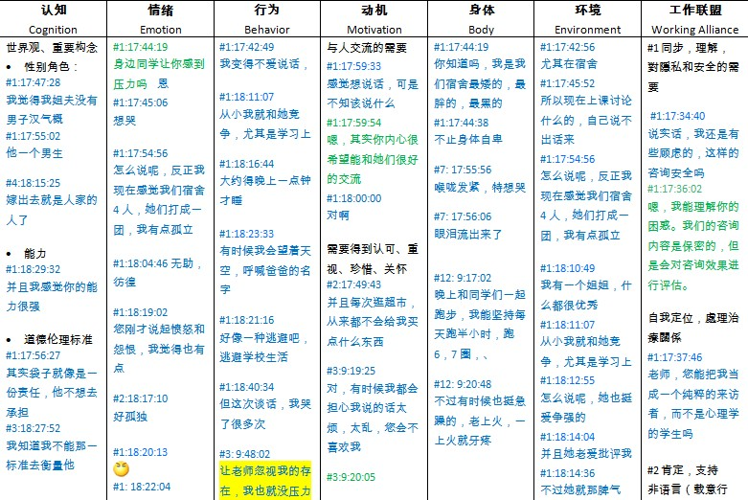

Slide 26
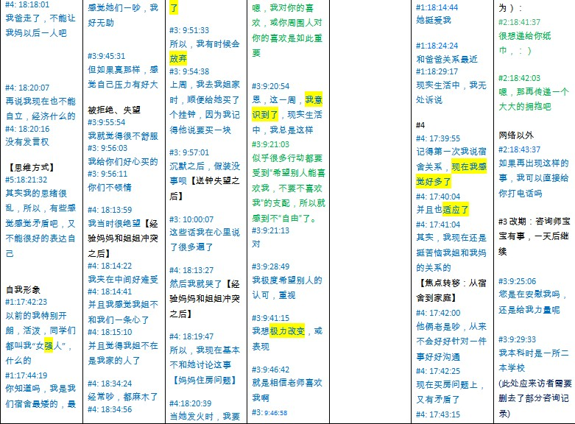

Slide 27
认知改变 Cognitive Change
认知结构 Cognitive Structures
世界观 Worldview | 案主如何看世界：客观物理世界、社会、人际关系 生活世界是怎样的？安全、危险、有秩序、乱 …
社会剧本 Social scripts | 生命剧本：人生不同阶段应作的事 社会规范/常模、性别角色、道德、伦理
自我概念 Self-concept | 自我认识：特性、长处、短处 自我评价：参照别人、自我本位 身份、社会定位、与生活世界的关系

Slide 28
认知改变 Cognitive Change
认知方式 Cognitive Style
固定、僵化 极端、偏激 分类、条框 负面、消极 外在归因和操控轨迹 | ➔ ➔ ➔ ➔ ➔ | 因应、变化、灵活 可调整、有程度 按维度理解或量度 正面、积极 ➔ 细致、有层次 内在归因和操控轨迹 ➔ 整合平衡观点

Slide 29
认知结构
世界观、重要构念 | 自我形象
性别角色： 我觉得我姐夫没有男子汉气概 他一个男生 嫁出去就是人家的人了 道德伦理标准 其实袋子就像是一份责任，他不想去承担 我知道我不能那一标准去衡量他 我爸走了，不能让我妈以后一人吧 再说我现在也不能自立，经济什么的，没有发言权 | 以前的我特别开朗，活泼，同学们都叫我“女强人”，什么的 我是我们宿舍最矮的，最胖的，最黑的 不止身体自卑，学习上也自卑 我不知道那个才是真正的自己 我什么都没有 感觉找不到自己的价值 我什么也不好 别人都不喜欢我 但我其实也挺幽默的 我总是替罪羊 有时候，即使别人说我好，但我又会想我还有不好的方面呢 我不喜欢整天埋头读书的自己

Slide 30
概念化/反思/处理
#1:18:10:22 其实我觉得有时候压力是自己给自己的 #3:9:39:56 其实我知道这种现象很正常 #3:9:41:44 可是，这种想法越强烈，我发现自己越不能表达自己 #4: 17:54:01 其实，我刚才也在想 其实这些家庭事是不是很正常 我就在想，我那么多烦心事，纯属无病呻吟 比比他们，我幸福多了 还整天抱怨这个那个的 | #4: 18:01:57 我做事的思维啊，什么的，想赢得喜欢，又退缩 #4: 18:08:54 说实话，我们这样交谈几次之后，我发现问题还是在那，并没发生改变啊 #4: 18:28:39 其实，也许这么多年来都习惯了这种交流方式 #4: 18:38:44 可在我记忆中，印象里，争执都是非常可怕的 #5: 17:50:24 其实，有时候我觉得我把自己的生活弄得太紧张了

Slide 31
认知转变：我-他关系
#6: 17:59:44
其实，我发现现实中，和别人交往一段时间之后，我就不想再交往下去了。因为交往越深，我怕别人看到我更多的内心，我害怕别人走进我的内心，害怕让他们看到我的缺点、不足，害怕他们会讨厌我
#6: 18:17:59 与其问您喜不喜欢我，倒不如问我喜不喜欢我自己，
#7:17:59:53
这也是困扰我多年的一个事了，我发现自己，在权威面前总是很紧张，不知所措，权威包括老师，父母，姐姐，甚至我认为比我某方面厉害的同学
回访14:19:00 老是拿自己的弱势去跟别人的优势去比较，所以自己老不快乐
          回访14:21:17
          恩，是的，我觉得只有自己爱自己，别人才能去爱你

Slide 32
认知转变：对姐姐的看法
#10:17:47:53
恩，自从上次咨询我一直在思考到底是谁的错，或者到底谁的方式不对。 说实话，那几天我对我姐还是有点小小的怨恨 【起初不觉知/承认】但现在，我有点明白 。
其实我觉得不是对错的问题，而是相互影响的模式 【固定➔因应】 …..
我自称一直照顾我姐 ，别无所求，其实呢，这种似无所求的背后正在无限的索取她对我的爱 【细致、有层次】
所以，一旦自己只有付出，没有回报，又不被重视，不被感激，我就对我姐有着潜在的怨恨 【内在归因和操控轨迹+整合平衡观点】
再者，我平时和她对话时就将自己放在弱者的地位
#10:17:52:40 嗯，你把整个心理过程都重新看待了，这真的特别的不容易。
          #10:18:09:04 不过我知道重要的还是我的改变 【内在操控轨迹】

Slide 33
情绪转变 Emotional Change
创造/维持一个安全的空间，来探索自己的感觉
认识、识别、发现、体会、躯体感觉、正念（内观）
建构意义以及内部整理和组织（包括：命名、标记、描述、象征、隐喻）
收纳和持有（ownership） 可以经过不认同（dis-identification）过程
表达：个人的或者人际的，语言的或非语言的
重获平衡：排放、联通、宣泄或发泄
自我接受、掌控与自我效能
          解决、转化、重构（冲突、矛盾、创伤）经常会涉及认知处理过程
Notes:
Nicolaus Copernicus (1473-1543) proposed his heliocentric theory in his book De revolutionibus orbium coelestium (On the Revolutions of the Celestial Spheres), which was published before his death.

Slide 34
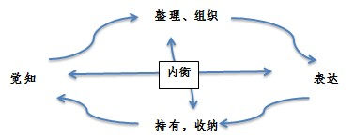
情绪转变

Slide 35
Emotional Change 情绪变化
这些过程并不一定按照线性的顺序一步步发生
觉知、表述、持有，以及表达，全都互为影响
一项情感问题的“解决”可以让我们准备好迎接下一个相关的问题。
本案例中处理过的情绪
压力·孤立·无助·怨恨·孤独·愤怒·彷徨·被拒绝·失望

Slide 36
Motivation 动机
觉知、接纳和在体化（in-corporation）
未发现需要与驱动 （抑制、缺乏觉知、缺乏接触通路）
逐渐觉知、协商
觉知
接纳与持有（ownership）
动力(Volition)
过多/不足➔适度
  参照案主的N3C（需要、境况、特征与能力）

Slide 37
#10:17:54:39
我忽然反省到，以前我为我姐做的，就是要讨好她，所以，也不能说是“出自真心的付出”吧，
#10:17:54:59 我太在意别人对我的看法
#10:17:55:12 以至于忘了自己的需要
#10:17:55:24 甚至有需要也忘记了如何表达

Slide 38
行为 Behavior
无效 不当 非自愿（自我失调） | ➔ ➔ ➔ | 有效 恰当、合宜（参照案主的需要、处境、特性和能力N3C） 自主的（自我协调）

Slide 39
行为 Behavior
#4: 18:37:47 一切的努力都不管用 #4:18:20:39 当她发火时，我要不就默默的流泪 ，要不就默默的走开 #7: 17:53:46 在同学面前，我假装无所谓的 #7:17:44:09 到了晚上， 睡觉了，我一人躲在被子里哭 | ➔ ➔ ➔ | #10:18:06:40 在闲暇时和她说一说我的感受，当然不是批评式的，然后转移话题，轻松话题，避免尴尬 #10:18:07:01 然后让她自己也意识到自己有时方式也不对 #10:18:07:19 然后我觉的我和我姐都在努力改变着 #11:9:55:29 对啊，这学期，还得上课，考证，实习，准备PPT，原本还想留点时间谈恋爱的，看来够呛了

Slide 40
Body 身体
不自在 | ➔ | 自在、自如
物化、客体化 | ➔ | 联结、在体化
抑制 | ➔ | 自发、自由、心流（flow）
拒绝、排斥 | ➔ | 接受
忽略 | ➔ | 兴趣、好奇、关注
不认识 | ➔ | 认识、了解
想当然 | ➔ | 有意识、关怀
滥用、自暴自弃 | ➔ | 珍惜、尊重
执着 | ➔ | 放开、超越
Notes:
China 'to overtake US on science' in two years
David Shukman
http://www.bbc.co.uk/news/science-environment-12885271
28 March 2011 Last updated at 21:28 GMT

Slide 41
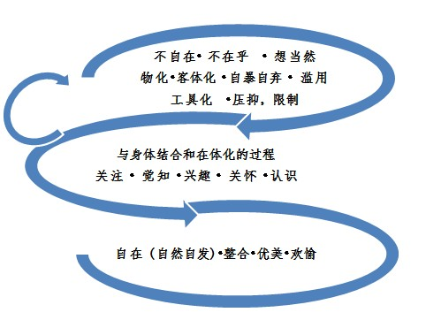
身体
Notes:
http://en.wikipedia.org/wiki/List_of_countries_by_research_and_development_spending

Slide 42
身体
#1:17:44:19 你知道吗，我是我们宿舍最矮的，最胖的，最黑的
#1:17:44:38 不止身体自卑
#7: 17:55:56 喉咙发紧，特想哭
#7: 17:56:06 眼泪流出来了
#12: 9:17:02 晚上和同学们一起跑步，我能坚持每天跑半小时，跑6，7圈，、
#12: 9:20:48 不过有时候也挺急躁的，老上火，一上火就牙疼

Slide 43
环境 Environment
环境对案主来说是外在的、注定或不能改变的（负面的、有匮乏的、敌意的、不安全的）：害怕、无助、脆弱、孤独
认识到环境是如何建构或产生的，包括是社会和个人主观建构过程。
认识到在自我和环境之间的互动关系：主体性、掌控、效能、责任
物质的和社会/象征的现实会随主体行为而变化

Slide 44
环境 Environment
#10:17:40:40 就是当时宿舍关系没怎么处理好，现在我很满意 ，并且相处的都挺好的
#10:18:05:01老师，这周我也能感觉到姐姐的改变，她和我说话的语气平和了很多，并且和她开玩笑，她也能回应，并且好久没看她笑了…
#11:9:24:19 嗯，假期家里房子的事怎么样
#11:9:24:34 恩，解决了，买的新房

Slide 45
多项应变思维
转变流程并非完全标准化，会有个别差异
流程模型提供参照坐标
并非每一个案主都经历所有领域里面的改变
有些咨询或治疗系统只针对其中一些领域
殊途同归：不同的系统都有可能带来良好的效果
转变流程框架目标在支持咨询师，避免迷失方向、兜圈或原地踏步。

Slide 46
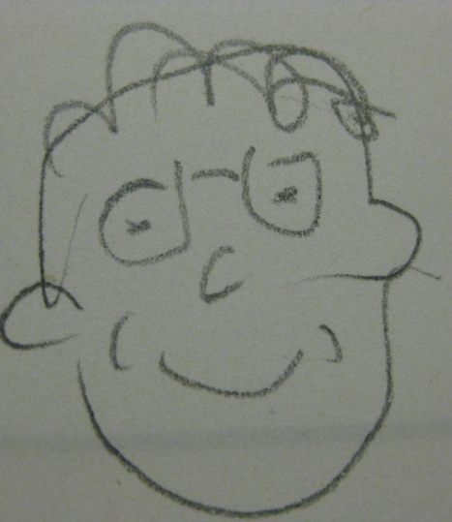
曾家达
多伦多大学社会工作学院
教授 •博导•中国项目主任
Factor-Inwentash全球社群社会工作首席教授
电邮：k.tsang@utoronto.ca
个人网站：kttsang.com

